Slide 1
Κοινός Επίκτητος (Σπιλο)μελανοκυτταρικός Σπίλος Common acquired nevus
ΙΑΤΡΙΚΗ ΣΧΟΛΗ ΕΚΠΑ
ΑΚΑΔ. ΕΤΟΣ: 2022-2023
ΜΑΘΗΜΑ: ΠΑΘΟΛΟΓΙΚΗ ΑΝΑΤΟΜΙΚΗ Ι
ΕΘΕΛΟΝΤΙΚΗ ΟΜΑΔΑ ΔΙΑΔΡΑΣΤΙΚΗΣ ΜΕΛΕΤΗΣ
ΙΣΤΟΛΟΓΙΚΩΝ ΠΛΑΚΙΔΙΩΝ ΟΓΚΙΔΙΩΝ ΔΕΡΜΑΤΟΣ
ΥΠΕΥΘΥΝΟΣ ΚΑΘΗΓΗΤΗΣ: κος ΑΝΔΡΕΑΣ Χ. ΛΑΖΑΡΗΣ
Καραγιάννη Αικατερίνη
Καρανάσου Σοφία
Καραμούζης Κωνσταντίνος
Καραφέρη Μαρία Ελένη

Slide 2
Ορισμός
(Σπιλο)μελανοκυτταρικός σπίλος: Συγγενής ή επίκτητος καλοήθης πολλαπλασιασμός (σπιλο)μελανοκυττάρων.
Οι περισσότεροι (σπιλο)μελανοκυτταρικοί σπίλοι εμφανίζονται κατά την εφηβεία ή την ενήλικο ζωή (επίκτητοι σπίλοι).
Έκκεντρος υπερμελαγχρωστικός σπίλος, κλινικώς ύποπτος για μελάνωμα

Slide 3
Kοινός επίκτητος (σπιλο)μελανοκυτταρικός σπίλος
Καλοήθης πολλαπλασιασμός (σπιλο)μελανοκυττάρων που, ανάλογα με την εντόπισή τους στην επιδερμίδα, στο χόριο ή και στα δύο ταξινομείται ως συνδεσμικός, ενδοχοριακός (ενδοδερμικός) ή σύνθετος.
Περίπου το 1/3 των μελανωμάτων αναπτύσσονται σε έδαφος καλοήθων (σπιλο)μελανοκυτταρικών σπίλων και η πρόγνωση αυτών είναι ευνοϊκότερη σε σύγκριση με τα de novo αναπτυσσόμενα μελανώματα.
Ο εν λόγω σπίλος μπορεί να εμφανιστεί σε οποιοδήποτε σημείο, συμπεριλαμβανομένου του δέρματος των άκρων, των βλεννογόνων, εντός της μήτρας των νυχιών ή των λεμφαδένων, ενώ συχνότερα εμφανίζεται σε σημεία που εκτίθενται στον ήλιο καθώς και σε ηλιακά εγκαύματα.
Το μέγιστο της συχνότητας εμφάνισης εντοπίζεται κατά την τρίτη δεκαετία της ζωής, ενώ παρουσιάζεται ένας ιδιαίτερα γρήγορος ρυθμός ανάπτυξης στην εφηβεία.
Πιο συχνός σε άνδρες και σε άτομα με φαινότυπο δέρματος Fitzpatrick I και II.

Slide 4
Μακροσκοπική περιγραφή
Συνδεσμικοί σπίλοι
Τυπικά είναι επίπεδοι ή σαν ωχρές κηλίδες, χρώματος καφέ έως σκούρο καφέ.
< 6 mm, με κανονικά όρια και ομοιόμορφο δίκτυο χρωστικής υπό δερματοσκόπηση.
Σύνθετοι σπίλοι
Συνήθως ανυψωμένοι ή βλατιδώδεις, χρώματος ανοιχτού καστανού έως σκούρου καφέ.
< 6 mm , περιστασιακά με τρίχες που εξέρχονται από μέσα τους.
Ενδοδερμικοί σπίλοι
συχνά στρογγυλοί, καλά καθορισμένοι, αμελανωτικοί, χροιάς ροζ έως κοκκινωπής- καφέ ή χρώματος σάρκας.
μαλακές και υπερυψωμένες βλατίδες, μερικές από τις οποίες μπορεί να φαίνονται κονδυλωματώδεις, θηλωματώδεις, σχήματος θόλου ή με μίσχο.
Συνδεσμικός σπίλος
Συνθετος μελανοκυτταρικός σπίλος

Slide 5
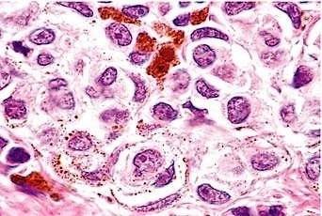
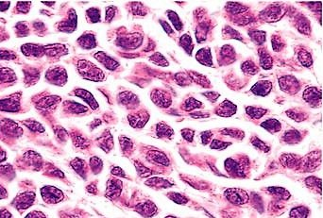
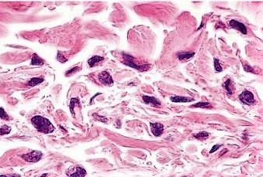
Μικροσκοπική περιγραφή
Καλά εμφωλεασμένος μελανοκυτταρικός πολλαπλασιασμός, στρογγυλών ή ωοειδών φωλιών ή θηκών στη χοριοεπιδερμική συμβολή.
Συμμετρικά από δεξιά προς τα αριστερά, ασύμμετρα από πάνω προς τα κάτω.
Καθώς συμβαίνει η μετανάστευση προς τα κάτω, τα μελανοκύτταρα διασκορπίζονται σε μεμονωμένες μονάδες και υφίστανται φυσιολογική ωρίμανση από επιθηλιοειδή (τύπου Α) σε δίκην λεμφοκυττάρων (τύπου Β) και, στη συνέχεια, βαθύτερα, σε νευρικού τύπου (τύπου C). μορφολογία.
Πολυπύρηνα μελανοκύτταρα
Καλοήθης ενδοδερμικός (χοριακός) σπίλος

Slide 6
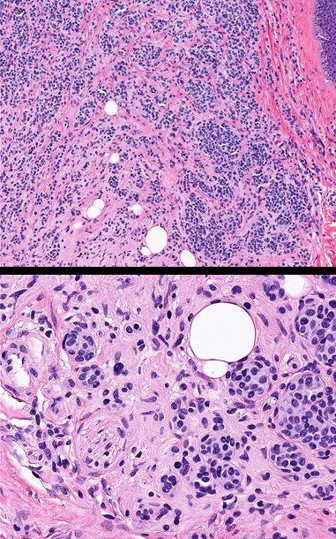
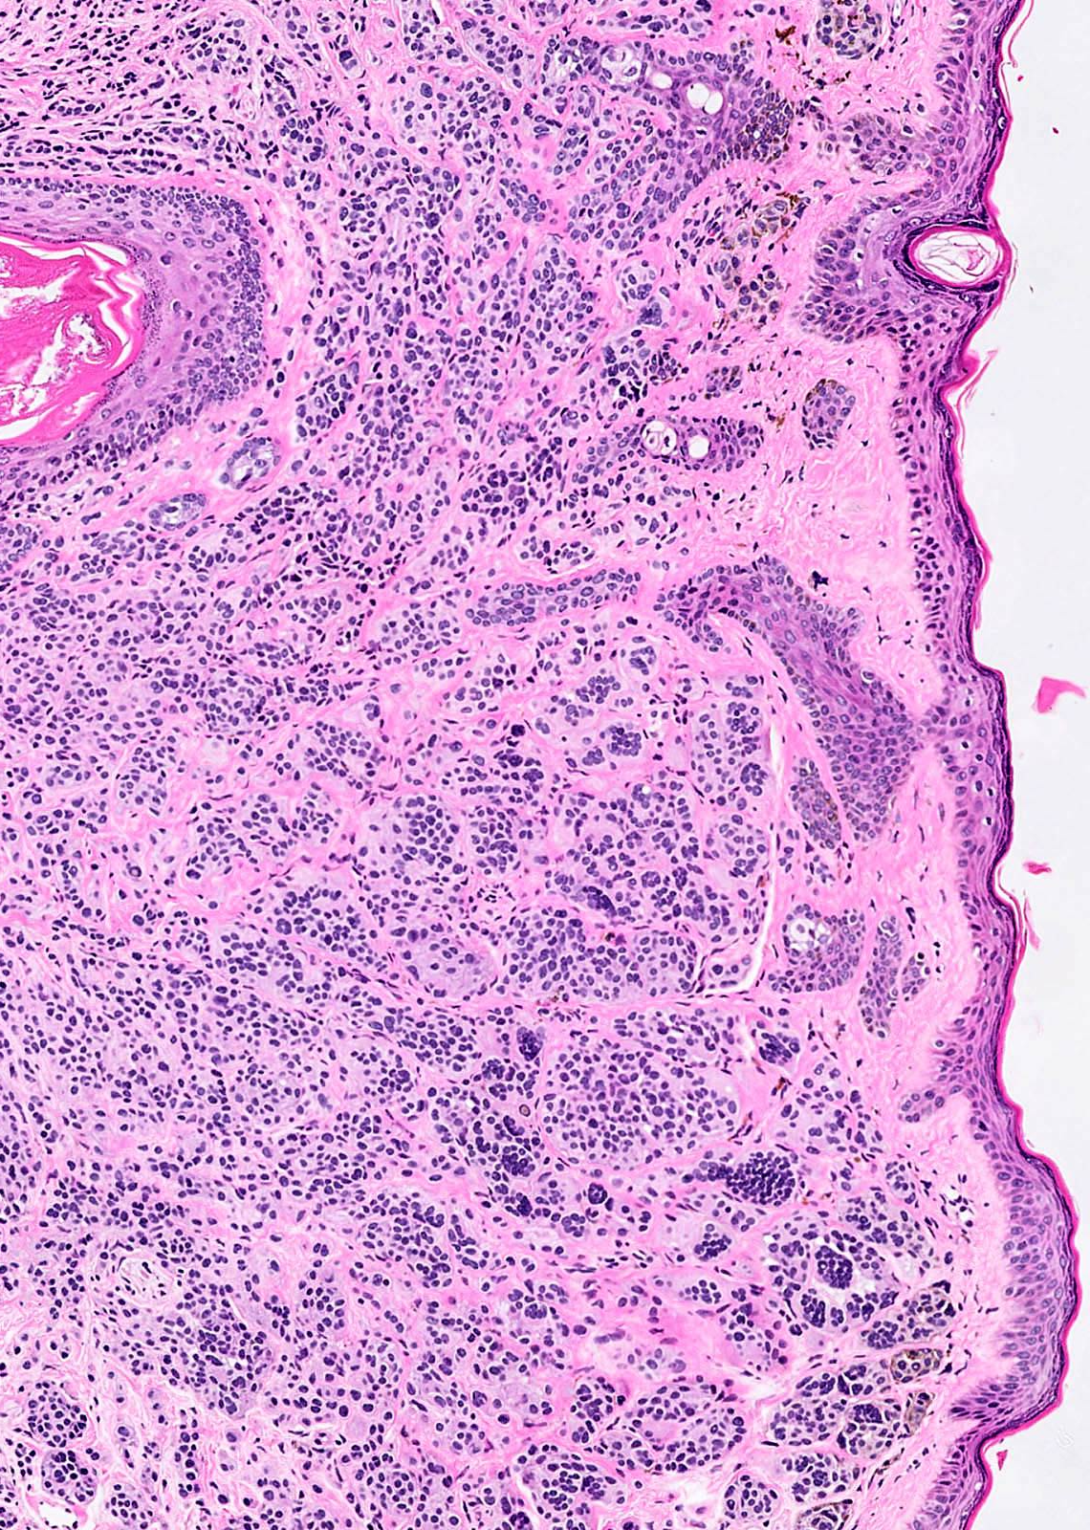
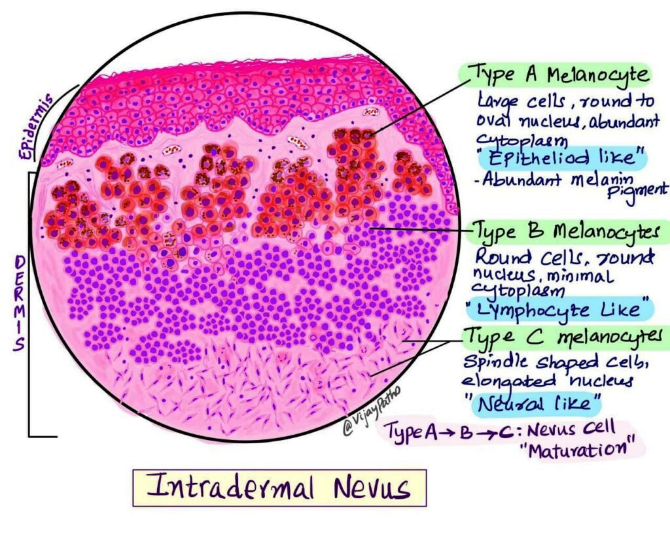
Ωρίμανση ενδοδερμικού σπιλομελανοκυτταρικού σπίλου

Slide 7
Μικροσκοπική περιγραφή
Μπορεί να υπάρχουν πολυπύρηνα μελανοκύτταρα.
Οι βαθιές μιτώσεις και η βαθιά παρουσία χρωστικής στις μελανοκυτταρικές φωλιές είναι σπάνιες.
Καμία καταστροφή των γύρω δομών και καμία σημαντική πυρηνική ατυπία ή μιτωτική δραστηριότητα.
Ενδοδερμικός (χοριακός) σπίλος: μελανοκυτταρικές φωλιές μόνο μέσα στο χόριο
Σύνθετος σπίλος: μελανοκυτταρικές φωλιές στη συμβολή του χορίου και της επιδερμίδας, εντός της τελευταίας και μέσα στο χόριο.
Καλοήθη Σπιλομελανοκύτταρα
Ωρίμανση κατά βάθος

Slide 8
Διαφορική Διάγνωση
Μελάνωμα:
Κυτταρική ατυπία: απουσία ωρίμανσης, αθρόα μετανάστευση μελανοκυττάρων σε ανώτερες στιβάδες της επιδερμίδας , πυρηνικός πλειομορφισμός, μιτώσεις, προβάλλοντα, ηωσινόφιλα πυρήνια. Αρχιτεκτονική ατυπία: ασυμμετρία, κακώς καθορισμένα όρια, διηθητικό μοτίβο ανάπτυξης εντός της επιδερμίδας, ακανόνιστη κατανομή φωλεών. Στρωματικές αλλαγές: ποικίλη φλεγμονώδης αντίδραση, δερματική ίνωση. Διατήρηση του HMB45 στις χοριακές φωλιές μέχρι βαθειά, ισχυρή και διάχυτη θετικότητα του PRAME (> 75% θετικά μελανοκύτταρα = 4+ θετικά).
Δυσπλαστικός σπίλος:
Κυτταρική ατυπία: πλειομορφισμός (μικρότερος από το μελάνωμα). Αρχιτεκτονική ατυπία: φαινόμενο ώμου, γεφύρωση, φακιδώδης υπερπλασία στην επιδερμίδα, ακανόνιστη κατανομή φωλεών. Στρωματικές αλλαγές: ελασματoειδής ινοπλασία. Μικρή αρχιτεκτονική ατυπία μπορεί να υπάρχει σε καλοήθεις σπίλους, όχι όμως κυτταρολογική ανωμαλία.
Μικρός συγγενής μελανοκυτταρικός σπίλος:
Τείνει να εμπλέκει το δικτυωτό χόριο. Επέκταση των σπιλομελανοκυττάρων μεταξύ δεσμίδων κολλαγόνου και γύρω από τα εξαρτήματα του δέρματος.
Café noir κηλίδα:
Υπερμελάγχρωση βασικών κυττάρων. Απουσία φωλεοποίησης μελανοκυττάρων.
Νευροΐνωμα:
Πολλαπλασιασμός νευρικών ινών στο χόριο με μαστοκύτταρα στο φόντο. Μπορεί να υπάρχει μελάγχρωση.

Slide 9
Διαφορική Διάγνωση
 | Σπιλομελανοκυτταρικός σπίλος | Μελάνωμα | Δυσπλαστικός σπίλος | Μικρός συγγενής μελανοκυτταρικός σπίλος | Νευροΐνωμα
MelanA / MART1 | + | + | + | +
SOX10 | + | + | + | + | +
S100 | + | + |  | + | +
HMB45 | + | + | + | +
p16 | + | -
MITF1 | + | + | + | -
Tyrosinase | + | Κ
Ki67 | + στο < 5% των κυττάρων | + στο >10% των κυττάρων | + |  | +
PRAME | - σποραδικά + | Π | - | -
p53 | -
BCL2 | -
Cyclin D | -

Slide 10
Σας ευχαριστούμε για την προσοχή σας!

